Slide 1
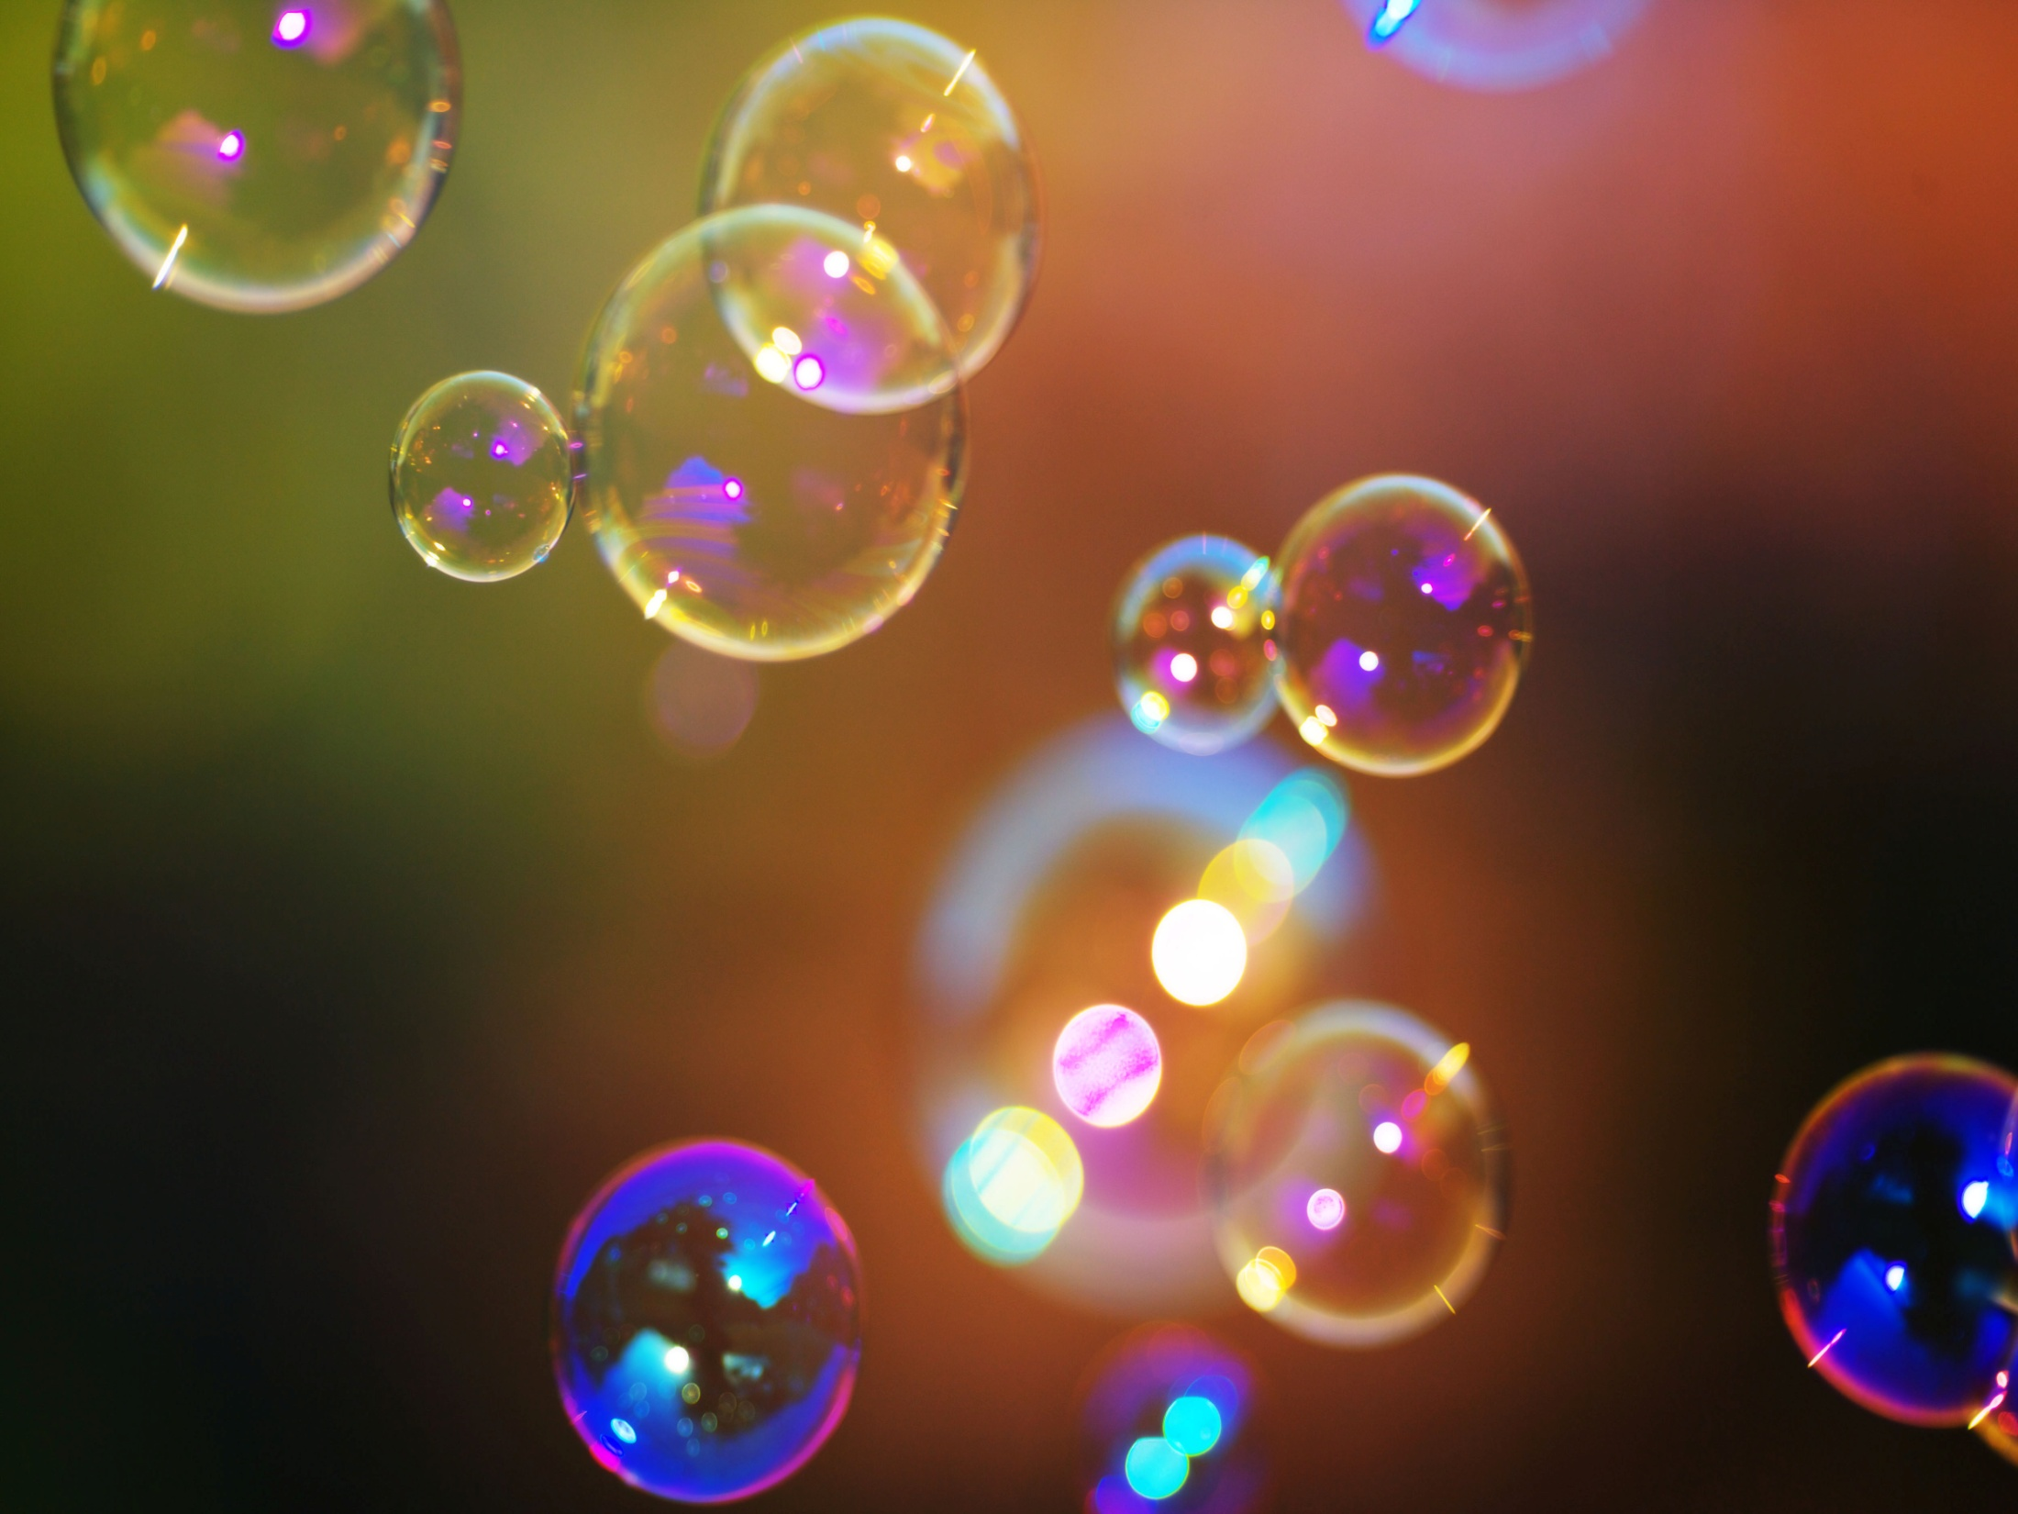
«Мыльная история»
Подготовила: воспитатель ДОУ
Хорошева М.П.
Панова И.Н.
Педагогический проект

Slide 2
Тип проекта:
познавательно-
исследовательский
Участники проекта: дети старшего дошкольного возраста, родители,
воспитатели

Slide 3
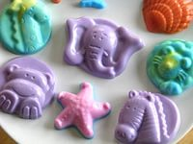
Продолжительность проекта:
краткосрочный (июнь 2014) г)

Slide 4
Цель проекта:
Развитие познавательного интереса к исследовательской деятельности.
Задачи:
1.Познакомить детей с историей происхождения мыла.
2. Изучить свойства мыла и зависимость этих свойств от его состава.
4. Выяснить из какого мыла и как изготавливаются мыльные пузыри.
5. Изучить структуру и виды мыльных пузырей; его прозрачность и свойства 3. Воспитывать аккуратность, опрятность у детей.
4.Формирование простейших экспериментальных навыков у детей

Slide 5
3. Получить мыло с определенными свойствами в домашних условиях.
• развивать интерес и самостоятельность в работе, делать умозаключения.
• подготовить выставку мыла.

Slide 6
Актуальность:
Почему взрослые всегда говорят:
"Мойте руки с мылом!"
«Зачем мыть руки с мылом?»

Slide 7
Проблема:
не все дети моют руки после прогулки и после посещения туалетной комнаты.

Slide 8
Объект исследования:
Мыло

Slide 9
Предмет исследования:
Свойства мыла.

Slide 10
Этапы проведения проекта
1. Подготовительный этап: постановка проблемы (1-я неделя)
Ситуативный разговор "Как можно защититься от микробов" ("как быть здоровым") Наблюдение: все ли дети моют руки с мылом после прогулки, перед едой, после посещения туалета. Вывод: чтобы защититься от

Slide 11
микробов - моем руки с мылом.

Slide 12
2. Организация работы над проектом (2-я неделя)
Подготовка выставки " МЫЛО ВОЛШЕБНОЕ".
Поиск и обработка художественной литературы о мыле, загадок о мыле. Чтение произведения К.И.Чуковского "Мойдодыр", загадывание загадок.

Slide 13
3. Практический (3-я неделя)
1 –й Эксперимент: смывание с рук гуаши разными видами мыла и простой водой, мытьё игрушек с мылом и простой водой. Результат: грязь, гуашь и следы от шариковой ручки хорошо и быстро смывает хозяйственное мыло. Результат: хозяйственное мыло убивает микробы, расщепляет и смывает грязь. (Сравнили хозяйственное мыло с добавлением отбеливающих веществ)

Slide 14
Вывод:
В ходе опроса мы выяснили, что существуют разные виды мыла, которые обладают разными свойствами. Мы сделали предположение о том, что свойства мыла зависят от его состава.
Отбеливающие компоненты, входящие в состав хозяйственного мыла помогают достичь лучшего результата.

Slide 15
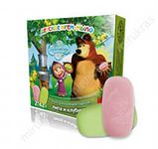
"Мойся мыло не ленись Не выскальзывай, не злись, Ты зачем опять упало, Буду мыть тебя сначала".

Slide 16
2-й Эксперимент
«мыльные пузыри»
из какого мыла появляются быстрее и лучше (твёрдого, жидкого)
Вывод: мыльные пузыри эластичные и легче получаются из жидкого мыла, они хорошо выдуваются.
Результат: лучше и быстрее из жидкого мыла.

Slide 17
3-й Эксперемент
Опрос сотрудников детского сада:
«Каким мылом Вы пользуетесь чаще всего и почему? »

Slide 18
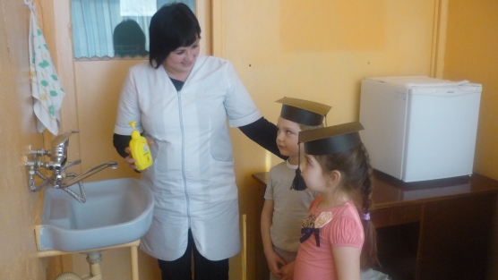
Лариса Николаевна(медсестра) :
-Для рук использую крем-мыло, так как после этого мыла руки становятся более мягкими.

Slide 19
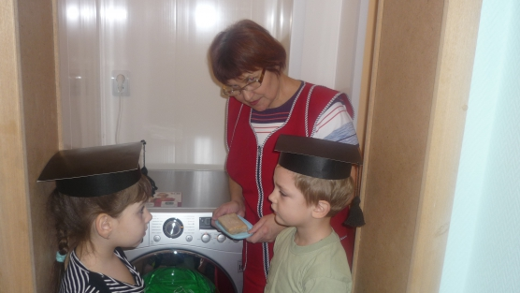
Вера Анатольевна (Прачечная) :
- Пользуюсь хозяйственным мылом, так как в нем нет посторонних запахов, лучше отстирывает грязь.

Slide 20
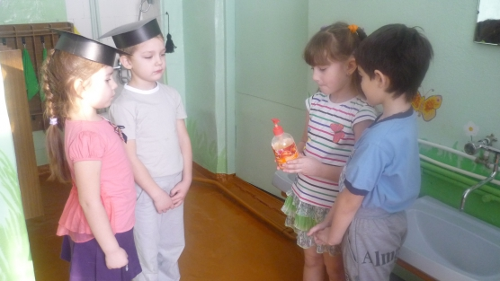
Дети подготовительной группы:
- Любим мыть руки жидким мылом, так как это очень удобно, быстро, мыло вкусно пахнет.

Slide 21
Вывод:
Жидким мылом лучше, так как быстро намыливается, удобное - не надо натирать и намыливать руки, приятный запах. (при помощи жидкого мыла надували руками мыльные пузыри)

Slide 22
4-й Эксперемент «Изготовление мыла с разным составом в домашних условиях».
Цель: самостоятельно изготовить мыло с разными свойствами в домашних условиях.
Исходный материал: мыло детское без запаха, терка, посуда, молоко, красители, ароматизаторы, сухие добавки, формочки.
Содержание эксперимента:
Сначала мы приготовили все ингредиенты, которые нам понадобятся для варки мыла.

Slide 23
Мы натёрли детское мыло без запаха на мелкой тёрке

Slide 24
В молоко мы добавили мёд и вскипятили его на плите
Затем мы добавили различные масла, ароматизаторы и сухие наполнители.

Slide 25
Готовое мыло мы разлили по формочкам и оставили застывать.

Slide 26
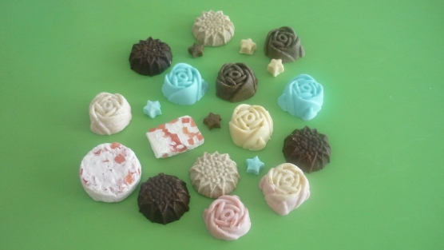
В результате мы получили красивое и ароматное мыло с разными наполнителями и запахами.

Slide 27
Вывод:
В ходе нашего эксперимента мы высинили, что мыло можно приготовить дома самостоятельно. Также мы узнали, что мылу можно придать любую форму, цвет, запах.

Slide 28
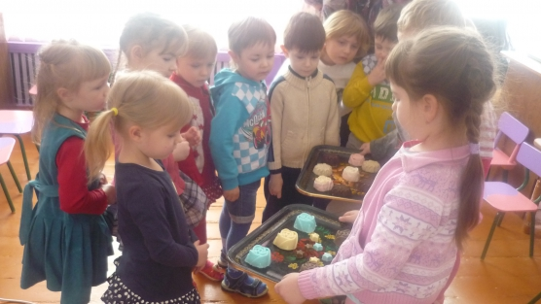
Выставка самоваренного мыла:
«Да здравствует мыло душистое! »

Slide 29
План реализации проекта.
Что такое мыло?
Мыло – жидкий или твердый продукт, содержащий поверхностно-активные вещества, в соединении с водой используемое либо как косметическое средство – для очищения и ухода за кожей (туалетное мыло) ; либо как средство бытовой химии – моющего средства (мыло хозяйственное) .

Slide 30
История возникновения мыла
Мыло получило свое название от древнеримской горы Сапо. Когда-то на этой горе древние римляне совершали свои жертвоприношения. Саму же гору Сапо можно считать местом производства натурального мыла. Происходило это следующим образом. На горе после сжигания жертвы скапливался жир животного, который смешивался с золой от костра. Потоки дождя смывали эту массу в реку Тибр – место стирки белья. Со временем жители заметили, что при помощи смеси жира и золы белье лучше отстирывалось. Так появилось мыло.

Slide 31
С детьми делаем раствор особо прочных мыльных пузырей для экспериментов. Затем рассказывает как можно надуть мыльный пузырь. Дает детям на выбор (соломинку, коктельную палочку, геометрические палочки различных фигур) и надуваем пузыри вместе с детьми

Slide 32
Рецепты мыльных пузырей
Рецепт 2, для самых маленьких: как сделать мыльные пузыри из детского шампуня?
Вам понадобится:
200 мл детского шампуня,
400 мл дистиллированной (кипячёной, талой) воды.
Рецепт 1, простой: мыльные пузыри из жидкости для мытья посуды
Вам понадобится:
1/2 стакана жидкости для мытья посуды
2 стакана воды
2 чайные ложки сахара
Рецепт 4, оригинальный: мыльные пузыри с сиропом
Вам понадобится:
2 стакана жидкости для мытья посуды
6 стаканов воды
3/4 стакана кукурузного сиропа
Рецепт 3, ароматный: мыльные пузыри из пены для ванн
Вам понадобится:
3 части пены для ванны,
1 часть воды.
Рецепт 6: особо прочные мыльные пузыри для экспериментаторов
Вам понадобится:
1 часть концентрированного сахарного сиропа (пропорция: на 1 часть воды 5 частей сахара: например, на 50 г сахара – 10 мл воды),
2 части натёртого на тёрке мыла,
4 части глицерина,
8 частей дистиллированной воды.
Рецепт 5, дёшево и сердито: раствор для мыльных пузырей из хозяйственного мыла
Вам понадобится:
10 стаканов воды
1 стакан натёртого на тёрке хозяйственного мыла
2 чайных ложки глицерина (или раствора сахара в тёплой воде, можно – с желатином).
Рецепт 7: гигантские мыльные пузыри для детского праздника
Вам понадобится:
50 мл глицерина,
100 мл средства для мытья посуды,
4 ч. ложки сахара,
300 мл воды.

Slide 33
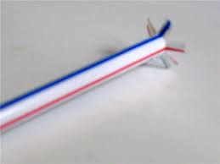
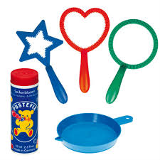
Как можно надуть мыльный пузырь
Геометрические палочки разных фигур
Соломинку
Коктельную палочку

Slide 34
Постройка изумрудного города из мыльных пузырей (практическое занятие)
Нам понадобится:
Раствор прочных мыльных пузырей
Гуашь
Глубокая миска
Соломинка
Раствор мыльных пузырей наливаем в глубокую миску, затем добавляем туда гуашь любого цвета и мешаем до однородной смеси. Далее опускаем край соломинки в окрашенный раствор пузырей и слегка дуем. Наблюдаем за тем, как пузыри сами в хаотичном порядке выстраивают город.

Slide 35
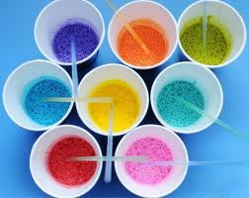
Окрас мыльного пузыря
Мыльный пузырь можно сделать цветным, если в его раствор добавить ГУАШ и тщательно перемешать до однородной массы

Slide 36
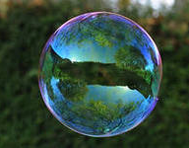
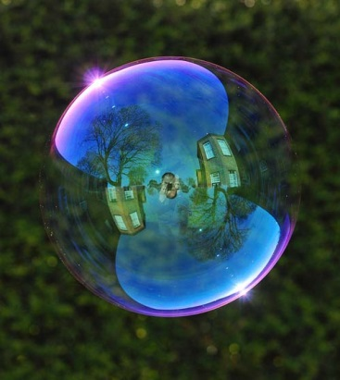
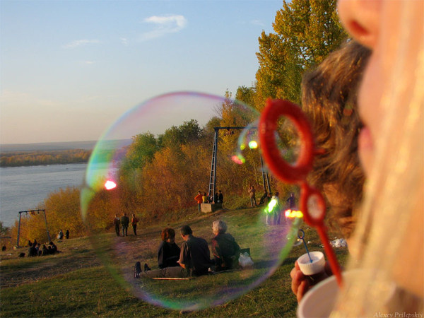
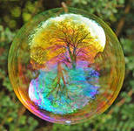
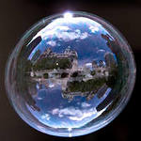
Отражение

Slide 37
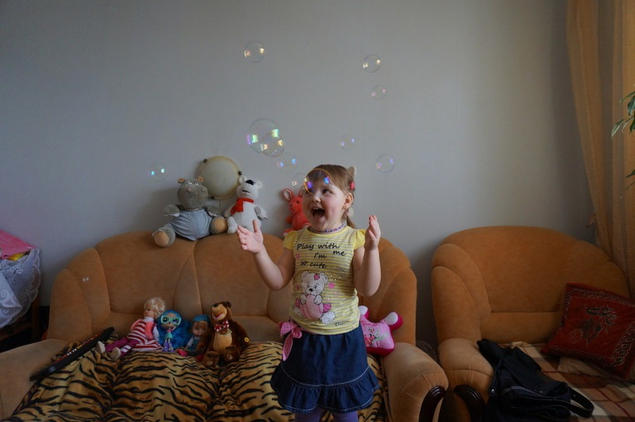
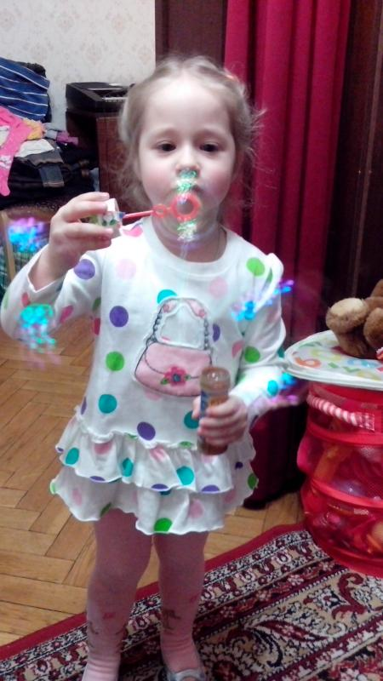
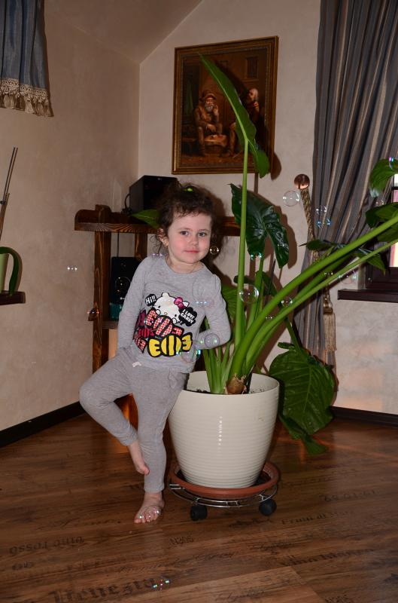
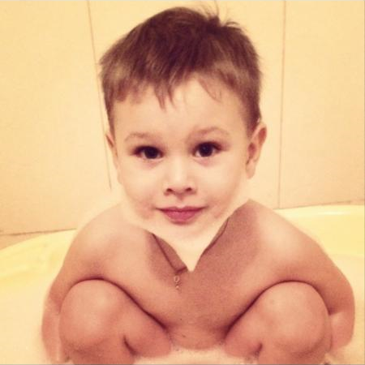
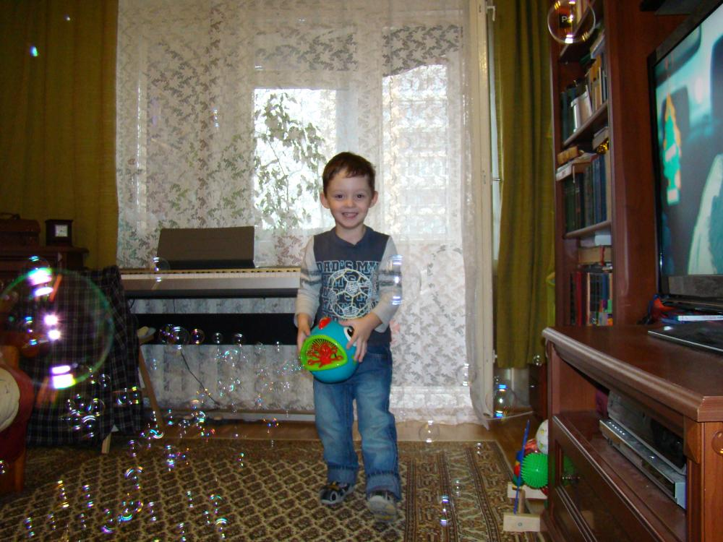
Воспитанники детского сада с мыльными пузырями

Slide 38
Спасибо за внимание!

